Slide 1

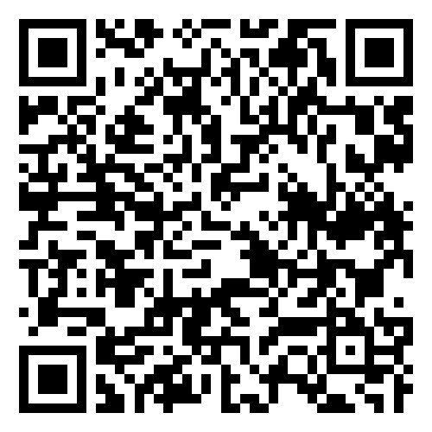

Vth International Scientific Conference
’People with disabilities in sport – theory and practice 2023’
25-27th May 2023
Honorary Patronage
His Magnificence Rector
Prof. Grzegorz Juras, PhD, DSc

Slide 2
Welcome of the conference guests & participants
Anna Zwierzchowska, PhD, DSc, Assoc. Prof. (AWF Katowice)
25th May 2023 - EDUCATIONAL & TRAINING SECTION OF THE CONFERENCE
18
130
6
18
ACADEMIC INSTITUTIONS
PATRICIPANTS
NATIONS
COACHES,
EDUCATORS

Slide 3




25th May 2023 - EDUCATIONAL & TRAINING SECTION OF THE CONFERENCE
CONFERENCE’S ORGANIZATORS
AWF KATOWICE –
INSTITUTE OF SPORT SCIENCES

Slide 4


25th May 2023 - EDUCATIONAL & TRAINING SECTION OF THE CONFERENCE
CONFERENCE’S SPONSORS

Slide 5

Organizational Committee
Chairman: BartłomiejSzreniawa, PhD
Deputy Chair: Anna Walaszczyk-Iskra, PhD
Members of the Organizational Committee:
Diana Celebańska, PhD
Joanna Cholewa, PhD
Beata Juras, PhD
Barbara Rosołek, PhD
Jacek Polechoński, PhD
Eliza Gaweł, MSc
Joanna Śrubarczyk, MSc

Slide 6
Welcome of the conference guests & participants
His Magnificence Rector
Prof. Grzegorz Juras, PhD, DSc (AWF Katowice)
25th May 2023 - EDUCATIONAL & TRAINING SECTION OF THE CONFERENCE

Slide 7






25th May 2023 - PLENARY SESSION (3.15-4.30 P.M.)

Slide 8
25th May 2023 - EDUCATIONAL WORKSHOPS (4.30 -7.30 P.M.)
&
EXTRAORDINARY MEETING OF THE SCIENTIFIC COUNCIL OF HEALTH LIFE CENTRE WITH THE SCIENTIFIC COMMITTEE AND UNIVERSITY COUNCIL OF THE ACADEMY OF PHYSICAL EDUCATION (4.30 P.M.)

Slide 9



Działalność badawczo-rozwojowa
Centrum Zdrowego Życia (CZŻ)

Slide 10
CENTRUM ZDROWEGO ŻYCIA (CZŻ)
INSTITUTE OF HEALTHY LIVING (IHL)
Centrum Zdrowego Życia zostało utworzone jako nowa jednostka badawcza, której celem jest:
realizacja badań naukowych zgodnie z wiodącymi tematami z obszaru nauk o zdrowiu i kulturze fizycznej
programowanie badań naukowych
działanie zapewniające finasowanie badań z potencjalnych źródeł finansowania zewnętrznego
promocja osiągnięć naukowych.
Celem działalności Centrum Zdrowego Życia jest zapewnienie rozwoju naukowego we współpracy z Instytutem Sportu i Instytutem Fizjoterapii i Nauk o Zdrowiu oraz dążenie do komercjalizacji wyników działalności naukowej, we współpracy z Centrum Transferu Wiedzy i Akademickim Centrum Medycznym AWF Katowice.
Tematyka badań stanowi dopełnienie działań strategicznych Uczelni na rzecz promocji zdrowia poprzez aktywność fizyczną i zniesienie barier dla zdrowego stylu życia.
Tematyka projektu jest komplementarna z badaniami realizowanymi w programie Ministra Nauki i Szkolnictwa Wyższego „Regionalna Inicjatywa Doskonałości” w latach 2019-2022 nr projektu 019/RID/2018/19 dotyczących badania i wdrażania strategii wspierających zdrowe starzenie.

Slide 11
AKTY PRAWNE
Powołanie Centrum Zdrowego Życia - Uchwała Senatu Akademii Wychowania Fizycznego im. Jerzego Kukuczki w Katowicach Nr AR001-3-XII/2022 z dnia 13 grudnia 2022 r.
Powołanie Dyrektora Centrum - Uchwała Nr AR001-4-XII/2022 Senatu Akademii Wychowania Fizycznego im. Jerzego Kukuczki w Katowicach z dnia 13 grudnia 2022 roku)
Powołanie zastępcy Dyrektora Centrum
Powołanie Rady Naukowej Centrum

Slide 12
STRUKTURA NAUKOWO-BADAWCZA

Slide 13

PROBLEMATYKA BADAWCZA CZŻ
Centrum badań wspierających zdrowe starzenie.
Centrum badań dzieci i młodzieży oraz profilaktyki wad postawy.
Centrum badań wydolności fizycznej, sprawności psychomotorycznej i zdolności kognitywnych.

Slide 14

CENTRUM BADAŃ DZIECI I MŁODZIEŻY ORAZ PROFILAKTYKI WAD POSTAWY
Pracownia Densytometrii i Diagnostyki Budowy, Składu i Postawy Ciała
(Profilaktyka sarkopenii, otyłości i wad postawy)

Slide 15
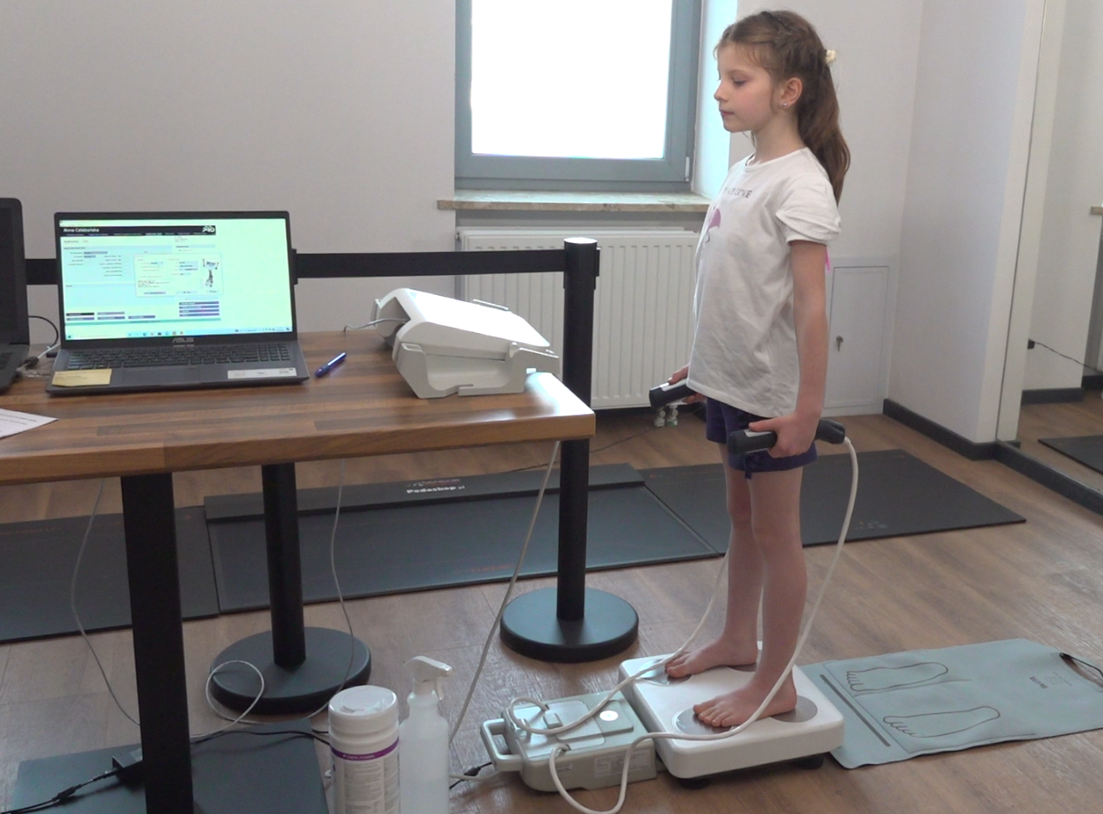
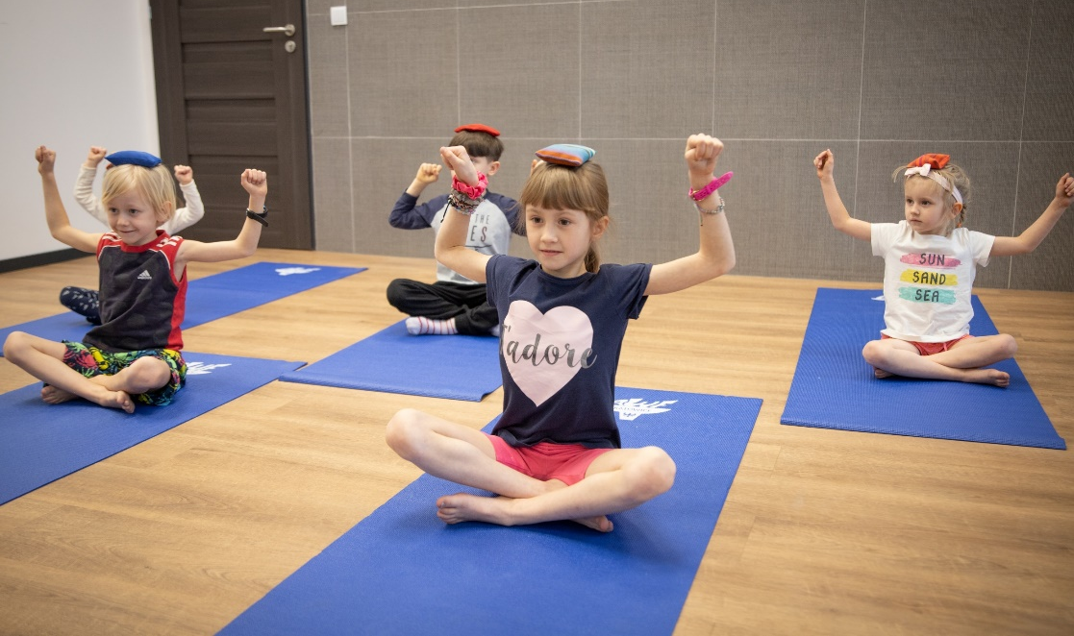
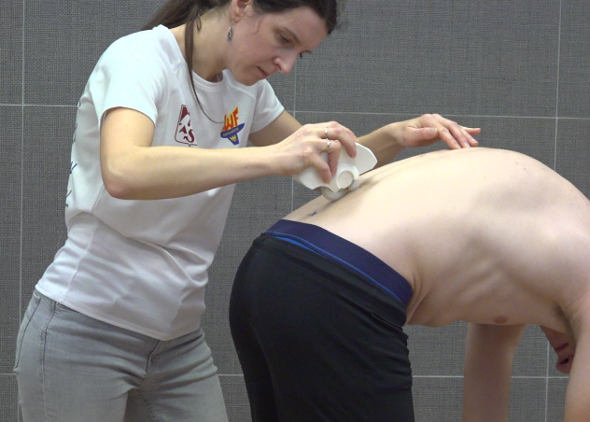
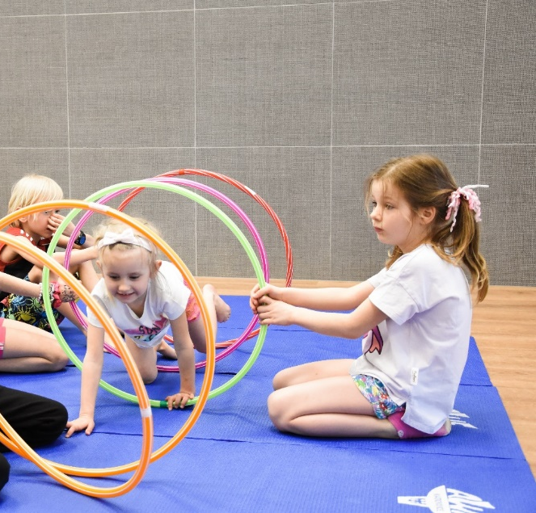
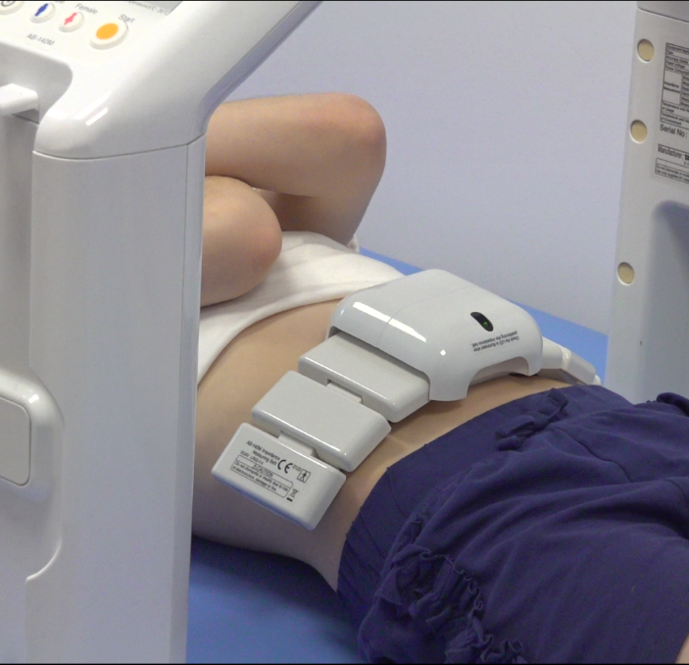
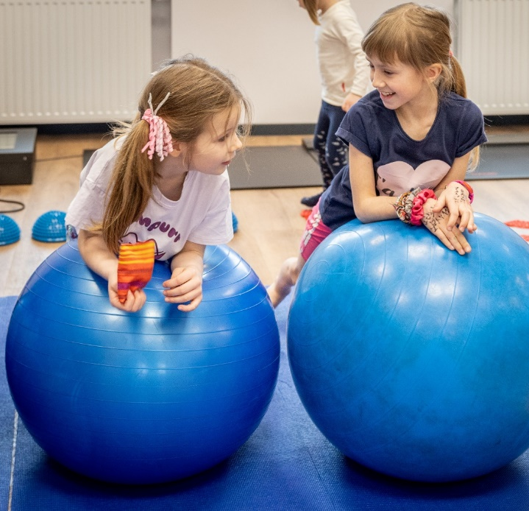

Slide 16
PROBLEMATYKA BADAWCZA REALIZOWANA W PRACOWNII DENSYTOMETRII I DIAGNOSTYKI BUDOWY, POSTAWY I SKŁADU CIAŁA
Badanie masy tkanek, ich rozmieszczenia oraz gęstości kości (DEXA Dual-Energy X-ray Absorptiometry; Tanita MC 780 MAS, AB 140).
Pomiar cech antropometrycznych, zakresów ruchomości w stawach.
Analiza funkcji kończyn w testach sprawnościowych i psychomotorycznych
Pomiar krzywizn kręgosłupa (Medi Mouse, plurimetr Rippsteina), kąt rotacji tułowia (skoliometrBunella) - pomiary bezinwazyjne.
Ocena statyczna i dynamiczna stóp oraz ocena symetrii postawy ciała (Zestaw Free Med. Posture Dynamic120; (MicroFet3).
Ocena momentów sił mięśniowych działających na staw (Dynamometr, MicroFet3).
Badanie równowagi i kontroli nerwowo-mięśniowej.
Kontrola i analiza chodu, moc kończyn dolnych, górnych, testy skocznościowe(Optogait).
Analiza wzorców ruchowych oceniana w punktach (FMS).
Ocena markerów stresu oksydacyjnego, obrotu kostnego, insulinooporności, lipidemii, stanu zapalnego i bilansu witaminy D i E.
Ocena jakości życia (kwestionariusze: WHOQOL-bref i SF 36, NMQ7, NMQ6, kwestionariusz Oswestry, Kwestionariusz Nawyków Żywieniowych, kwestionariusz: urazów w sporcie, ocena słuchu kwestionariuszem (SCAP-A, SCAP-D); kwestionariusze dedykowane dzieciom ze skoliozą.

Slide 17
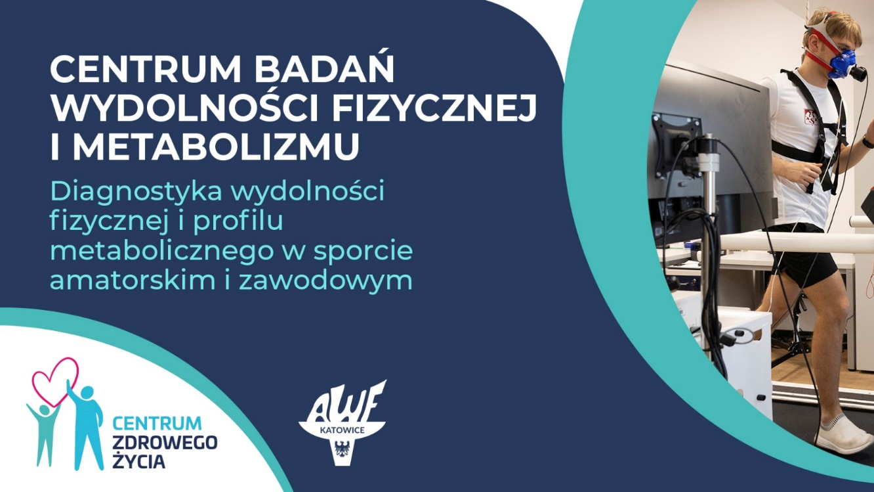
CENTRUM BADAŃ WYDOLNOŚCI FIZYCZNEJ , SPRAWNOŚCI PSYCHOMOTORYCZNEJ I ZDOLNOŚCI KOGNITYWNYCH
Problematyka badawcza realizowana w Pracowni Wydolności Fizycznej i Metabolizmu
(Diagnostyka wydolności fizycznej i profilu metabolicznego w sporcie amatorskim i zawodowym)

Slide 18
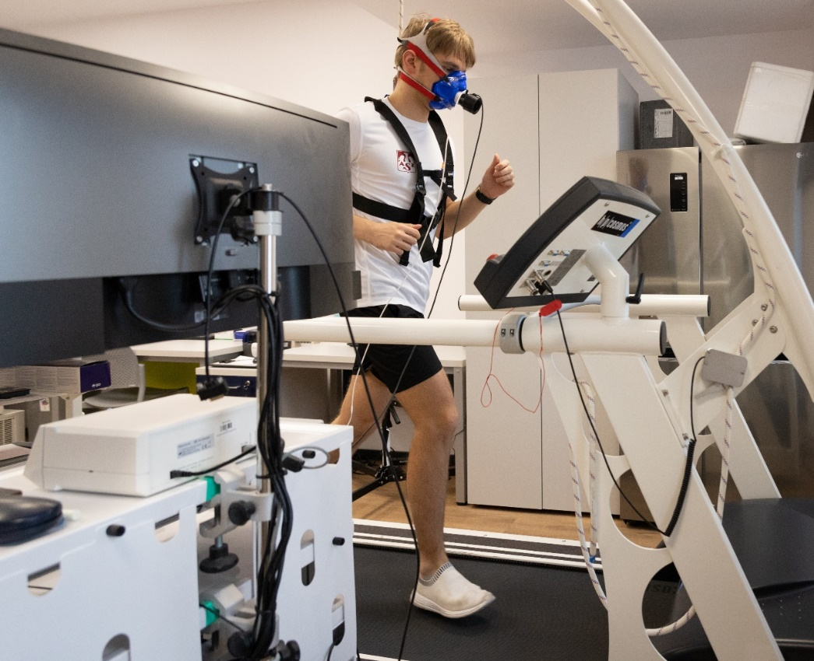
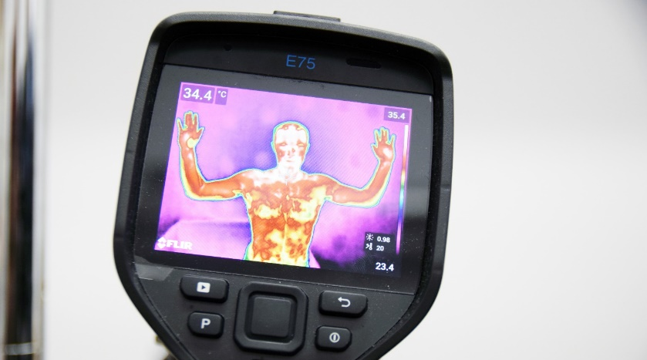
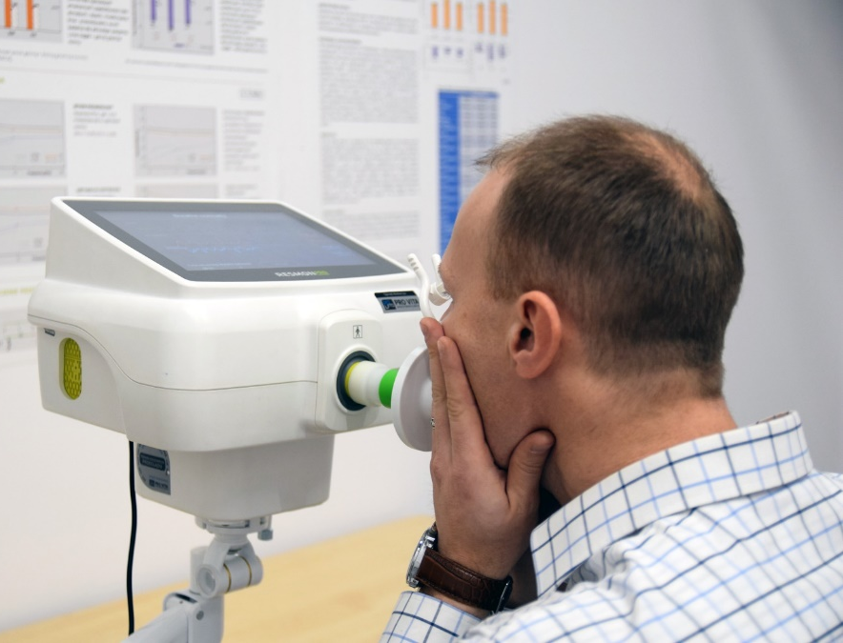

Slide 19
PROBLEMATYKA BADAWCZA REALIZOWANA W PRACOWNI WYDOLNOŚCI FIZYCZNEJ I METABOLIZMU
Badanie wydolność tlenowej metodą bezpośredniego pomiaru zużycia tlenu, wyznaczanie indywidualnych progów i strefy metabolicznych.
Elektrokardiograficzna oceny czynności serca (Systemu RScribe), rezerwy czynnościowej serca i zmienności rytmu pracy serca z wykorzystaniem pulsometru Polar Vantage i oprogramowania do analizy zmienności rytmu serca Kubios HRV.
Ocena statycznych i dynamicznych wskaźników spirometrycznych.
Pomiar impedancji dróg oddechowych przy pomocy techniki oscylacji wymuszonych (FOT, Resmon PRO™ FULL Restech Srl, Italy)
Diagnostyka niewydolności oddechowej. Badanie zdolności dyfuzyjnej płuc dla tlenku węgla (DLCO). Wysycenie hemoglobiny tlenem, gazometria krwi. Wyznaczenie dystansu 6 minutowego marszu (6MWT).
Ocena bilansu cieplnego, organizmu, stanu nawodnienia i wydatku energetycznego w spoczynku i w wysiłku fizycznym. Rejestracja obrazów termowizyjnych z uwzględnieniem standaryzacji obrazowania termograficznego w spoczynku i w odpowiedzi na wysiłek fizyczny z zastosowaniem kamery termowizyjnej FLIR E75.
Podstawowe oznaczenia morfologii krwi, glikemii, profilu lipidowego, wybranych elektrolitów we krwi, markerów uszkodzenia błon komórkowych, stanu zapalnego i stresu oksydacyjnego.

Slide 20

CENTRUM BADAŃ WSPIERAJĄCYCH ZDROWE STARZENIE
Problematyka badawcza realizowana w Pracowni Tensiomiografii i Diagnostyki Aktywności Nerwowo-Mięśniowej
(Diagnostyka siły mięśni, sprawności psychomotorycznej i zdolności kognitywnych)

Slide 21
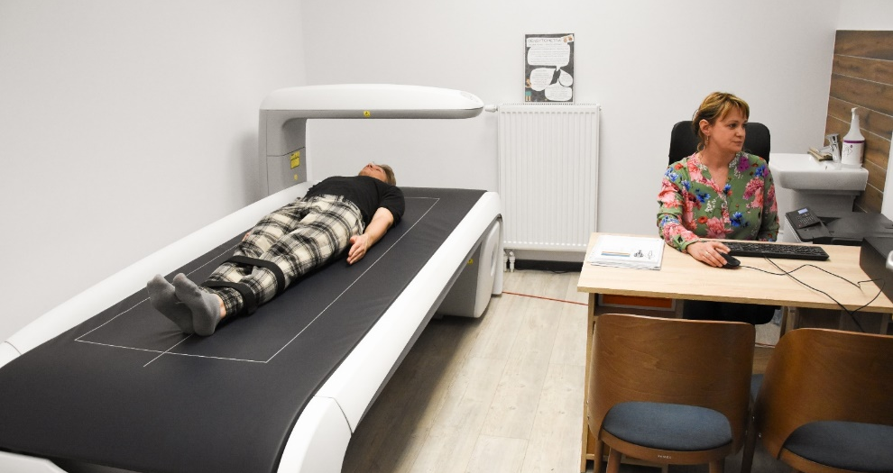
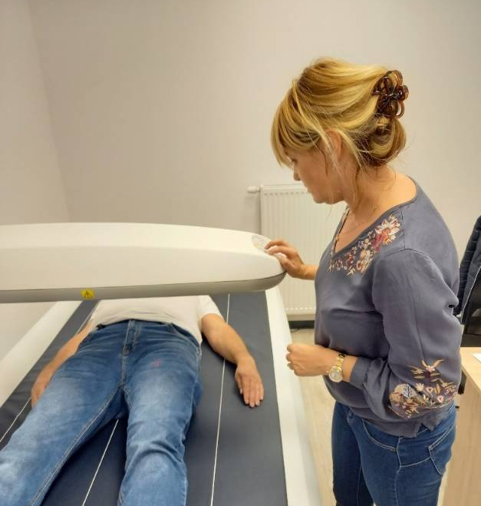
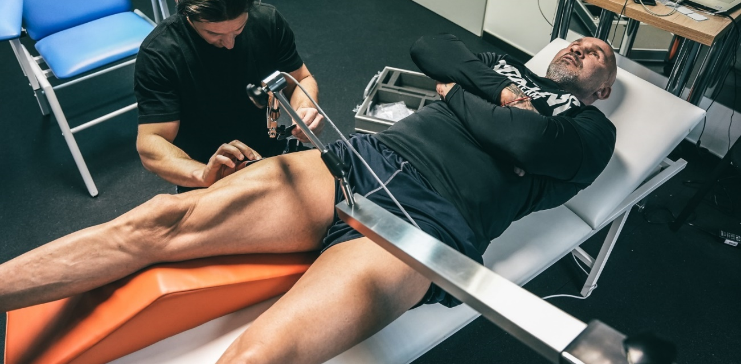

Slide 22
PROBLEMATYKA BADAWCZA REALIZOWANA W PRACOWNI DIAGNOSTYKI AKTYWNOŚCI NERWOWO-MIĘŚNIOWEJ
Monitorowanie ryzyka przeciążeń aparatu ruchu w oparciu o analizę wskaźników aktywności mięśniowo-nerwowej w badaniu tensiomiograficznym (Tensiomiograf, S2, TMG-BMC Ltd).
Diagnostyka siły i sztywności mięśni szkieletowych (w tym asymetrii) (Tensiomiograf, S2, TMG-BMC Ltd, PRISMA software).
Diagnostyka aktywności mięśniowo-nerwowej analizując parametry kinematyczne ruchu (Gym Aware)
Ocena oraz profilowanie zmian wybranych zdolności kognitywnych (pamięci operacyjnej, funkcji wykonawczych mózgu) wykorzystując komputerowy system oceny sprawności neuropoznawczej SCHUHFRIED GmbH; (System Wiedeński, SCHUHFRIED GmbH).
Diagnostyka i monitorowanie symptomów zmęczenia i przeciążenia wysiłkiem fizycznym i poznawczym.
Ocena odpowiedzi metabolicznej, neuroendokrynnej i wybranych markerów molekularnych.

Slide 23
STRUKTURA NAUKOWA AWF KATOWICE
CTW
Centrum Zdrowego Życia
Akademickie Centrum Medyczne
Instytut Nauk o Sporcie
Instytut Fizjoterapii i Nauk o Zdrowiu

Slide 24
STRUKTURA CZŻ
ZESPÓŁ NAUKOWO - BADAWCZY
Dyrektor
Kadra Zespołu
pełni rolę koordynatorów laboratoriów/pracowni
liderzy projektów w czasie realizacji projektów są włączeni do Zespołu Badawczego
pracownicy techniczni tworzą kadrę laboratoriów/pracowni

Slide 25
STRUKTURA CZŻ
ZESPÓŁ NAUKOWO - BADAWCZY
Program podkreśla multi- i interdyscyplinarny charakter dziedziny badającej znaczenie aktywności fizycznej, ćwiczeń i sportu dla zdrowia społeczeństwa
Ocena aktualnego stanu zdrowia (markery laboratoryjne)
Ocena potencjału/możliwości wysiłkowych
Badania maksymalizujące zdolności wysiłkowe (obciążenie vs. regeneracja)
Prognozowanie/redukcja kontuzji i urazów
Ocena stosowanej diety
Aspekty psychologiczne (motywacja, relacje, kompetencje)

Slide 26
DZIAŁANIA ZESPOŁU BADAWCZEGO CZŻ
POTENCJALNE ŹRÓDŁA FINANSOWANIA
Uczelniane Projekty Badawcze
DZIAŁANIA PROMOCYJNE
Wykłady i szkolenia (Akademia trenera, Sport trzeciego wieku, Zdrowy maluch, ...)
BADANIA LABORATORYJNE SKRYNINGOWE
I MONITORUJĄCE
Gromadzenie i przygotowanie danych
Przetwarzanie i analiza danych
Ocena stanu funkcjonalnego
Podsumowanie gotowości do aktywności fizycznej
Projekty Narodowego Centrum Nauki
Projekty Narodowego Centrum Badań i Rozwoju
Programy Ministerialne
Programy Polskiej Agencji Rozwoju i Przedsiębiorczości
Lokalne programy i granty
Badania sponsorowane
Współdziałanie w organizacji imprez promujących sport i aktywność fizyczną
Organizacja imprez promujących sport i aktywność fizyczną
Monografie i publikacji naukowych

Slide 27
UCZELNIANE PROJEKTY BADAWCZE
Uczelniane Projekty Badawcze
1) Kandydaci na kierowników UPB (funkcję tę mogą sprawować wyłącznie osoby będące pracownikami AWF Katowice)
2)Wniosek zgodny z zasadami finasowania badań naukowych w AWF Katowice
Małe granty (monotematyczne projekty badawcze)
1) Kandydaci na kierowników UPB (funkcję tę mogą sprawować wyłącznie osoby będące pracownikami AWF Katowice)
2) Wniosek zgodny z zasadami finasowania badań naukowych w AWF

Slide 28
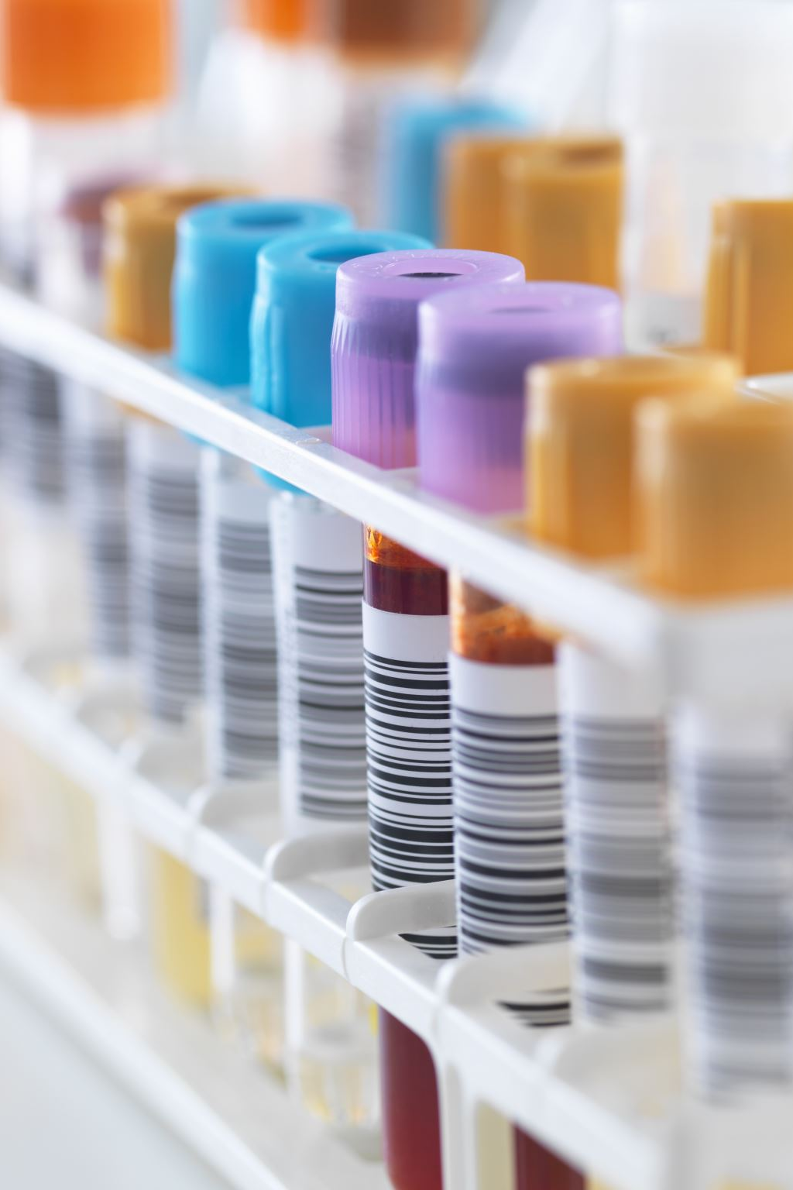
PROJEKTY BADAWCZE CZŻ 2023-2025
Physical and Mental Health 4 All: Development and implementation of a digital platform to promote access to healthcare and physiotherapy for Polish citizens at risk of social isolation
Prevalence and determinants of food allergy and intolerance in a Polish population.
Prospective, multicenter research assessing rehabilitation of patients with idiopathic pulmonary fibrosis
Effects of cold, exercise and hypoxia on fibroblast growth factor 21 (FGF21) and local peroxisome proliferator-activated receptor gamma co-activator (PGC)-1-alfa on IGF-1 signaling pathways and higher energy expenditure in adipose tissue and skeletal muscle.

Slide 29
WSPÓŁPRACA
Department of Biology, Medicine and Heath Manchester University, UK
1
Department of Lung Diseases and Tuberculosis, Medical, University of Silesia, Zabrze, Poland
2
Department of Cardiology, Medical, University of Silesia, Zabrze, Poland
3
Department of Physiotherapy, Medical School University Chieti, Italy
4
Department of Physiology and Biomechanics, Laboratory of Extreme Loading, Charles University Prague, Czech Republic
5
Department of Neuroscience Universita degli Studi G. d’Annunzio w Chieti-Pescara, Italy
6
Department of Biological Sciences, Thompson Rivers University Kamloops, BC Canada
7
Faculty of Biomedical Engineering / Department of Biomechatronics Zabrze, Poland
8

Slide 30

PROJEKTY BADAWCZE REALIZOWANE W OPISYWANEJ TEMATYCE BADAWCZEŃ
Wpływ długotrwałego wysiłku tlenowego o niskiej intensywności na cechy skurczu mięśniowego i sprawność poznawczą, u starzejących się mężczyzn o odmiennym fenotypie (dr hab. J. Chycki)
Wpływ aktywności fizycznej na poprawę wydolności tlenowej, beztlenowej, masę i skład ciała oraz sprawność poznawczą w populacji starzejących się mężczyzn (dr hab. J. Chycki)
Krążący cfDNA jako marker zmęczenia mięśni w procesie starzenia (dr hab. J. Chycki)
Spersonalizowana aktywność fizyczna jako czynnik wpływający na krążący BDNF i funkcje wykonawcze mózgu u starzejących się mężczyzn (dr hab J. Chycki)

Slide 31
PROJEKTY BADAWCZE REALIZOWANE W RAMACH KONKURSÓW 2023
Wpływ napoju nawadniającego na status nawodnienia, metabolizm wysiłkowy oraz wybrane wskaźniki zmęczenia ośrodkowego i obwodowego. Projekt NCBR, realizowany przez AWF w formie badań zleconych “Gaminate – opracowanie napoju nawadniającego o niskim ładunku kalorycznym, w wyniku prac nad ciśnieniem osmotycznym i wchłanialność” (Akronim: Gaminate). Projekt badawczy realizowany jest w ramach konkursu BRIdge Alfa NCBR (nr POIR.01.03.01-00-0085/16)
Spersonalizowany system optymalizacji nawodnienia - The IQ & Water. Projekt NCBR, realizowany przez AWF w formie konsorcjum – ŚUM + MASPEX. Składany w konkursie NCBR NUTRI-TECH 1 – dr hab. Jakub Chycki.
Wpływ ograniczenia niskiej emisji na zdrowie i styl życia mieszkańców Górnośląsko - Zagłębiowskiej Metropolii. Badania finansowane w ramach program Metropolitalny Fundusz Wspierania Nauki RW57/2023 – dr Marcin Sikora
Miasto Katowice-przyjazna przestrzeń do aktywności fizycznej osób dorosłych z niepełnosprawnością intelektualną uczestników Warsztatów Terapii Zajęciowej. Badania finansowane w ramach program Metropolitalny Fundusz Wspierania Nauki- RW 56/2023 - dr. Diana Celebańska

Slide 32
PROJEKTY BADAWCZE REALIZOWANE W OPISYWANEJ TEMATYCE W RAMACH WSPÓŁPRACY
„Prospektywna ocena jakości kompresji klatki piersiowej podczas symulacji ciągłego masażu serca” Projekt realizowany wspólnie z Śląskim Uniwersytetem Medycznym - dr hab. n. med. Dariusz Waniczka
„Wskaźniki równowagi prooksydacyjno-oksydacyjnej, hormony kory i rdzenia nadnerczy oraz czynniki wzrostu u chorych z nowotworami ślinianek” Projekt realizowany wspólnie z Śląskim Uniwersytetem Medycznym - prof. dr hab. n. med. Jarosław Markowski
„Przeciwbakteryjne i przeciwzapalne działanie kannabinoidów”. Wydział Nauk Biologicznych, Department of Biological Sciences, Thompson Rivers University805 TRU Way Kamloops, BC V2C 0C8
„Model matematyczny prognozowania zmian obciążeń układu
mięśniowo-szkieletowego u osób z sarkopenią”
Wydział Inżynierii Biomedycznej, Politechniki Śląskiej, Faculty of Biomedical Engineering / Department of Biomechatronics Zabrze, Poland

Slide 33
PROJEKTY BADAWCZE PLANOWANE W CZŻ
2023-2025
Organizacja Międzynarodowej Konferencji Naukowej w ramach cyklu konferencji „Rehabilitation in XXI century- aging and lifestyle” Wniosek o finasowanie w ramach programu Społeczna Odpowiedzialność Nauki / Doskonała Nauka. Przewodnicząca prof. dr hab. Aleksandra Żebrowska
Physical and Mental Health 4 All: Development and implementation of a digital platform to promote access to healthcare and physiotherapy for Polish citizens at risk of social isolation
Prevalence and determinants of food allergy and intolerance in a Polish population.
Effects of cold, exercise and hypoxia on fibroblast growth factor 21 (FGF21) and local peroxisome proliferator-activated receptor gamma co-activator (PGC)-1-alfa on IGF-1 signaling pathways and higher energy expenditure in adipose tissue and skeletal muscle.

Slide 34
STUDENCKIE KOŁA NAUKOWE DZIAŁAJĄCE
W CZŻ
Koło Naukowe "FizjoAcademy" - Katedra Nauk Fizjologiczno-Medycznych. Opiekun SKN: dr Olga Łakomy; email: o.lakomy@awf.katowice.pl
Koło Naukowe Adaptowanej Aktywności Fizycznej - Katedra Wychowania Fizycznego i Adapotowanej Aktywności Fizycznej. Opiekun SKN: dr Barbara Rosołek, email: b.rosolek@awf.katowice.pl
Koło Naukowe "TERMOlab" - Katedra Nauk Fizjologiczno-Medycznych/Zakład Fizjologii. Opiekun SKN: dr hab. Ilona Pokora, prof. AWF Katowice, email: i.pokora@awf.katowice.pl
Koło Naukowe "Biochemia w praktyce" - Katedra Nauk Fizjologiczno-Medycznych/Zakład Biomedycznych Podstaw Aktywności Fizycznej. Opiekun SKN: dr hab. Ewa Sadowska-Krępa, prof AWF, email: e.sadowska-krepa@awf.katowice.pl
Koło Naukowe „ Beyond The Brain – Interdiciplinary Team Work” , email: j.chycki@awf.katowice.pl

Slide 35

DYSKUSJA

Slide 36
Dziękujemy za uwagę!

